Slide 1
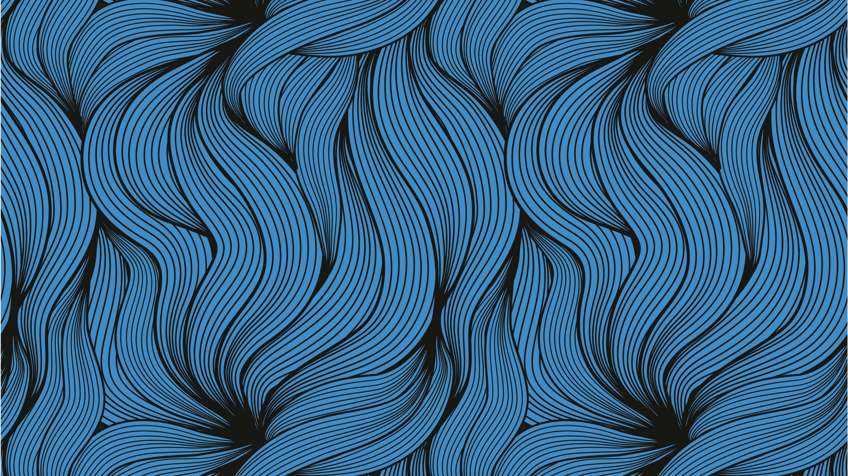
Trabalho de Educação Física
Danças - Portugal
Integrantes:
Carlos Eduardo Macedo Oliveira, N°06;
Eduardo Lucas Lemes Januário, N°09;
Erick Gonçalves da Silva, N°10;
Felipe Brito de Souza, N°11;
Gabriel Pereira, N°12;
Isaac Carvalho da Mota, N°15;
Leonardo Alvarez, N°22.
INF2BM

Slide 2
Como a dança em geral é vista nesse país?
A dança em Portugal é vista como uma comemoração e é utilizada em festivais com atuações alegres e divertidas, apresentando passos marcantes e inconfundíveis.
Ela faz parte da cultura local?
As danças portuguesas são diretamente ligadas a cultura e folclore português que muda de diferentes formas de acordo com as regiões do país.
Há alguma restrição ou preconceito religioso no país em relação a esta dança?
Não há preconceito ou restrição por conta de a dança portuguesa ser uma tradição e estar presente na cultura regional desde os tempos mais antigos do país, o povo português valoriza muito a sua cultura, sabem valorizá-la e repassá-la para às gerações seguintes.
Há incentivo a prática de dança, no país?
As crianças são inseridas desde cedo nas festividades não apenas como espectadoras, mas como dançarinas. Dessa forma, criam uma intimidade emocional com as danças portuguesas, atribuindo-as a momentos de alegria e integração social.

Slide 3
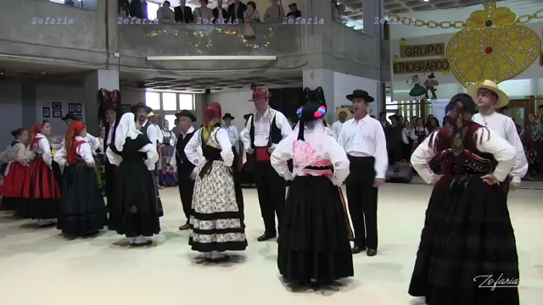
As Cinco Danças Típicas Portuguesas
Vira
É a dança da Rainha do Alto Minho. Dispostos em uma roda, os casais estão com os braços levantados e giram lentamente no sentido anti-horário. Os homens estão avançando e as mulheres estão recuando.
A dança se desenvolve até que a voz de uma dançarina prevaleça, gritando “fora” ou “virada”. Os homens se viram por dentro e se encaram com a garota que os precedeu.
Esse movimento está acontecendo até que todos mudem de parceiros, ao mesmo tempo em que a roda está girando, na mesma direção.

Slide 4
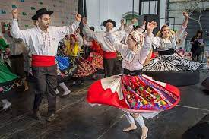
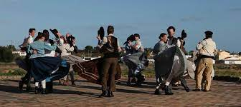
Corridinho
No início do século XX, nasceu o famoso Corridinho que se originou a partir de um salão de baile em algum lugar na Europa Oriental, onde um espanhol chamado Lorenzo Alvarez Garcia decidiu dança-lo para atrair a jovem Loulé Maria Conceição. O corrido é então nascido como uma dança de namoro. O instrumento fundamental do corridinho é o acordeão.
O corridinho foi dançado com os casais, formando uma roda, as meninas do lado de dentro e os meninos do lado de fora. Quando a roda gira, os pares se movem para os lados.
Conforme a música progride, os pés batem no chão com mais vigor, parando a roda, para prosseguir imediatamente. Mais tarde, os casais juntam-se à dança, mantendo a fiação no mesmo local, após o que a roda retoma a sua evolução, sempre para o lado direito.

Slide 5
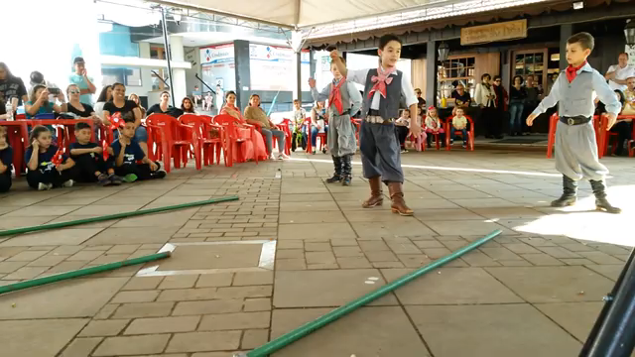
Chula
Uma dança nascida no campo e muitos dizem originou no Porto, a Chula é uma dança em que casais dispostos um por um no círculo gire em cinco dias, durante os quais os casais que se deslocam umas sobre as outras em passos mais largos. No final desses turnos, um salto é feito.
Há também uma outra versão desta dança que foi dançada nas aldeias, que teve uma coreografia diferente em que as mulheres e os homens se alinharam, frente a frente. Eles se aproximaram e se afastaram sucessivamente e bateram o ritmo com os pés. O final da dança aconteceu quando todos fecharam o volante e pularam.

Slide 6
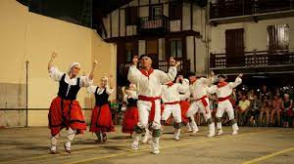
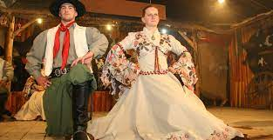
Fandango
Dirija-se, corpo e luz pernas firmes, estes são os requisitos necessários para ser um bom fandangueiro.
A dança tradicional de Ribatejo, é desenvolvido com influências de fandango espanhol, ser uma dança para casais. durante estes shows de dança típica, os participantes apresentam trajes locais coloridos que refletem tanto vestido de campo ou trajes festivos.

Slide 7
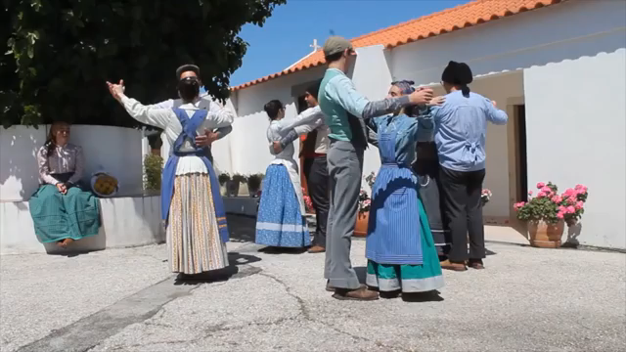
Valsa de dois passos
Também conhecida em certas regiões por Moda a dois passos. Trata-se na verdade de uma mazurca (vide) que ganhou este nome por virtude de uma sua particular característica coreográfica: começa com dois passos para o interior da roda, logo voltando à posição inicial com dois passos de retorno, seguindo-se depois dois passos para fora e o respectivo regresso à mesma posição; em seguida, os pares, sempre agarrados, “valseiam”, bailam girando sobre si próprios, ao mesmo tempo que a roda grande gira no sentido contrário ao dos ponteiros do relógio, até atingir o final do trecho musical, altura em que tudo, música e coreografia, torna ao princípio. É dança muito popular na Estremadura, Ribatejo, Alentejo, Beira Baixa e Beira Litoral.

Slide 8
Principais Competições/Eventos das Danças Portuguesas
Portugal a Dançar
É uma competição que percorrerá o país à procura dos maiores talentos de dança, e que em proximidade com as comunidades locais permitirá que todos aqueles que aspiram uma carreira nesta área possam ver o seu trabalho devidamente valorizado, reconhecido e divulgado. Promovendo a diversidade do nosso país e tendo em conta a proximidade do poder local, o concurso será realizado em várias localidades nacionais, sendo a final disputada em Matosinhos em Dezembro de 2021.
All Dance Portugal
Essa é uma competição que ocorre em Portugal, onde quem a ganhar terá vaga no All Dance Internacional, um campeonato internacional (mundial), essa competição ocorreu este ano dos dias 1 a 4 de Abril no Europarque de Santa Maria da Feira.

Slide 9
A importância da Dança como elemento da cultura popular!
A dança é uma forma de expressão e comunicação social, geralmente acontecem para se demonstrar gratidão e afeto à cultura, preservando a história de um povo. Elas são, por exemplo, expressas por brincadeiras, danças de roda e músicas com letras simples.

Slide 10
Bibliografia
https://www.trabalhosgratuitos.com/Sociais-Aplicadas/Comunica%C3%A7%C3%A3o/Chula-Hist%C3%B3ria-e-a-Dan%C3%A7a-1096535.html
https://moraremportugal.com/quais-sao-as-dancas-tipicas-de-portugal/
https://pt.wikipedia.org/wiki/Dan%C3%A7a_de_Portugal#:~:text=A%20dan%C3%A7a%20portuguesa%2C%20como%20o,vira%20e%20o%20verde-gaio
https://pt.wikipedia.org/wiki/Cultura_de_Portugal
https://www.eurodicas.com.br/cultura-portuguesa/#:~:text=Ela%20tem%20como%20base%20as,mais%20sobre%20a%20cultura%20portuguesa
https://www.conexaoeuropa.com.br/portugal/os-principais-costumes-e-cultura-de-portugal/
https://terramater.pt/valsa-de-dois-passos/
https://www.ehow.com.br/historia-danca-portuguesa-sobre_31998/
https://moraremportugal.com/quais-sao-as-dancas-tipicas-de-portugal/
https://www.portugalnummapa.com/vira/
https://www.portugalnummapa.com/minho/
https://www.todamateria.com.br/historia-da-danca/

